Slide 1

JoinMe
Find New Friends Near You
And Do It Together
By DDBL

Slide 2



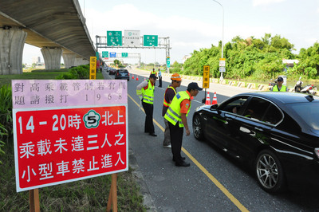

Need friends right now ?

Slide 3
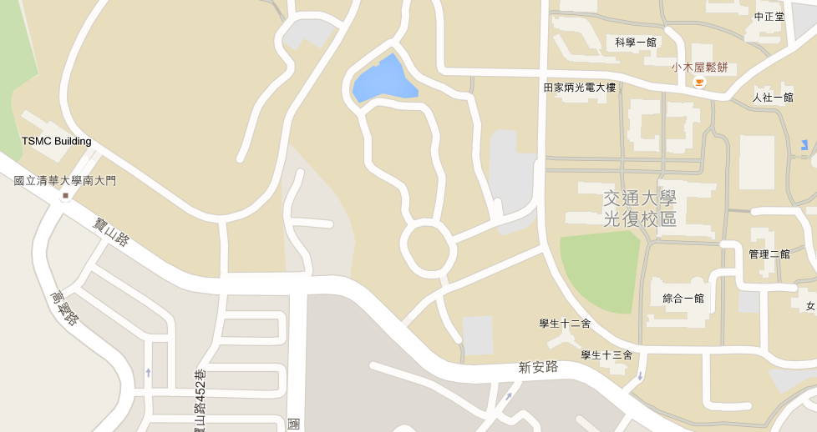
JoinMe
四大功能 : 看看逛逛、參加的團、我揪的團、新增揪團
打籃球
15:00~16:00
現在
緊急狀況
快來Hackathon
現在
星巴克買一送一
現在
19:00~23:00
OS期末讀書團
看電影:小小兵
17:00~19:25

Slide 4
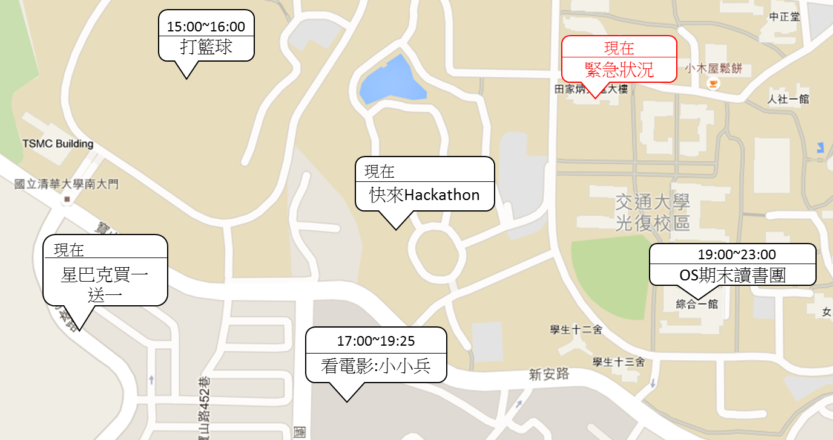
快來Hackathon
時間:現在 | 地點:交通大學工程四館
預計/参加人數: ??/??
描述
看看逛逛
強制顯示緊急狀況活動
即時更新活動、主題、時間及地點
地圖瀏覽揪團更方便
看看逛逛
參加的團
我揪的團
新增揪團

Slide 5
緊急狀況
快來Hackathon
OS期末讀書團
看電影:小小兵
星巴克買一送一
打籃球
參加的團
強制置頂緊急狀況活動
自動記錄已参加的活動，方便查看
可娛樂休閒(活動、運動、電影具體時間地點)
看看逛逛
看電影小小兵
時間 : 17:00~19:25 | 地點 : X影城(Map地址)
預計/参加人數: 1/2
描述
參加的團
看看逛逛
參加的團
我揪的團
新增揪團
我揪的團
新增揪團
參加的團
隨時查看已參加活動的詳細時間、地點

Slide 6


快來Hackathon
OS期末讀書團
OS期末讀書團
時間 : 17:00~19:25 | 地點 :
預計/参加人數 : 4/10 人
描述
看看逛逛
我揪的團
自動記錄已發起的活動，方便管理
可自行編輯、刪除發起活動之內容
參加的團
我揪的團
新增揪團
看看逛逛
參加的團
我揪的團
新增揪團
我揪的團
自動記錄已發起的活動，方便管理
可自行編輯、修改發起活動之內容

Slide 7
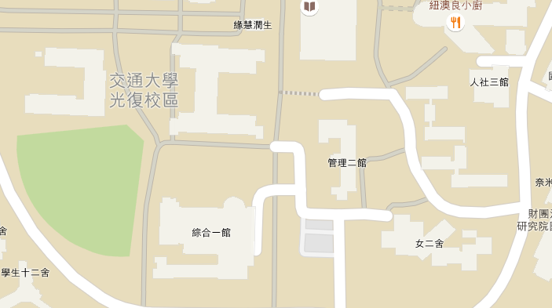
Title |  | 緊急狀況
時間 : | 地點 :
預計人數 :
描述
新增揪團
一鍵新增緊急狀況推播，把握黃金搶救時間
可自行設定活動時間、地點、人數上限
看看逛逛
參加的團
我揪的團
新增揪團
確認發佈 ?
確認 | 取消
發佈

Slide 8

Thanks for listening

